Slide 1
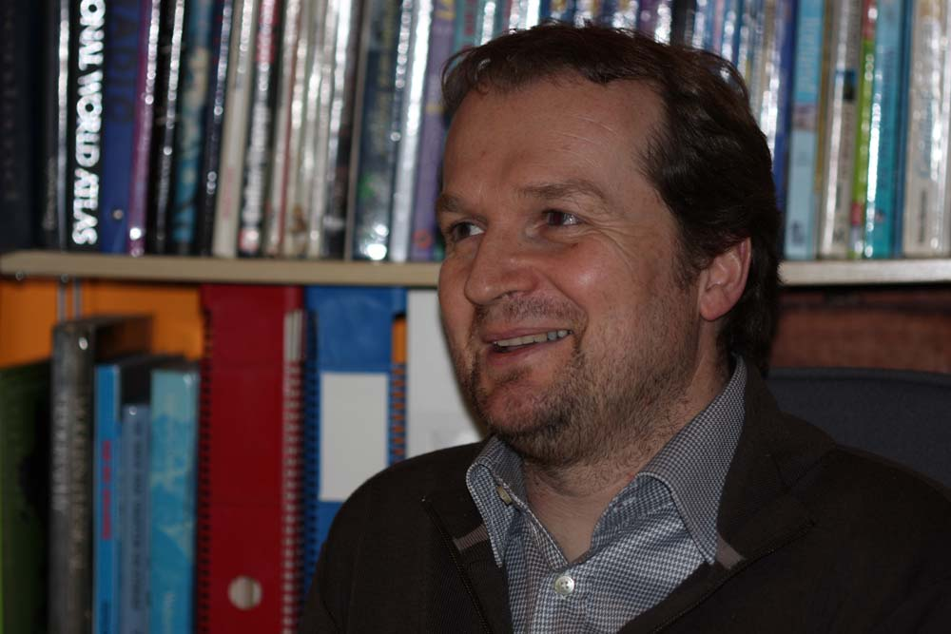
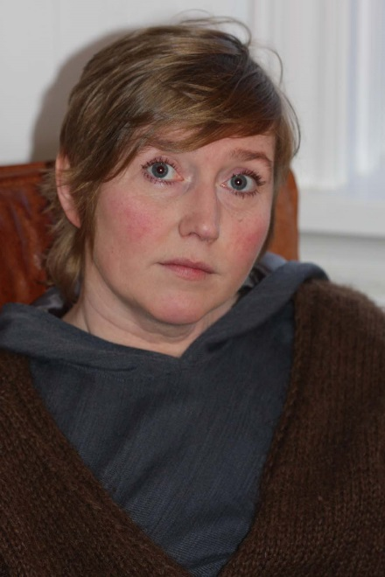
Le choix des personnes intéressantes
Le mardi 03 avril 2018, à 15h00, avec la classe de 4ème B et notre professeur de Français, Madame Jouannaux, nous sommes allés voir au cinéma CGR de Fontaine-Le-Comte, la ciné-conférence Islande, pays de feu et de glace, d’Eric Lorang.
Nous avons étudié le point de vue du réalisateur sur le choix des personnes intéressantes.
Nous allons, pour le déterminer, aborder en premier lieu, le thème des personnes interrogées d’origine islandaise. Puis, en second lieu, nous parlerons des personnes étrangères avec qui le réalisateur a eu une entrevue.
Tout d’abord, nous allons évoquer les personnes d’origine islandaise interrogées sur leur quotidien et leur mode de vie.
Le réalisateur a choisi d’interroger des Islandais afin de montrer aux spectateurs que la société islandaise est une société froide. Durant la première partie du film, il y a aussi eu des entrevues avec des autochtones pour nous dire que la plupart des habitants sont xénophobes, ce qui signifie qu’ils sont hostiles aux étrangers. Même si certain aiment les touristes car cela leur permet de gagner davantage d’argent, ils n’apprécient néanmoins pas ceux qui essayent de s’intégrer dans cette « société hermétique ».
Ainsi, le réalisateur a voulu donner la parole à des Islandais pour montrer leur mode de vie, ainsi que leur vision de l’intégration.
Nous pouvons en conclure que le réalisateur a choisi de consacrer une grande partie de son film à ce thème car pour lui c’est important.
De plus, l’Islande est un pays peu connu par les Français: ce film nous permet d’élargir nos connaissances sur le monde et nos recherches personnelles, nous ont permis d’en apprendre plus sur la société islandaise.
Nous pouvons étendre notre sujet sur l’intégration en nous posant la question : existe-t-il des associations pour aider les personnes étrangères à s’intégrer à la société islandaise ?
Ensuite, nous vous parlerons des étrangers vivant en Islande, interrogés sur l’intégration.
Pendant cette même partie du film, des personnes étrangères ont pris la parole pour nous montrer que l’intégration dans la société islandaise est bien difficile: il faut, par exemple, savoir parler parfaitement l’Islandais qui est une langue très difficile. Mais cela ne suffit pas ! Comme certains l’ont souligné, les autochtones n’apprécient guère les personnes qui sont différentes.
Le point de vue d’Eric Lorang a donc été sur ce thème de démontrer, à travers différentes entrevues, que s’intégrer à la société islandaise est « long, difficile et compliqué ».
Crédits photographiques: Photographies d’une Islandaise et d’un Français résidant en Islande, interrogés sur l’intégration: Eric Lorang, réalisateur du film
Unité de rédaction: 4ème B: N’Guyen Mélissandre, Pied Kyllian, Guérin Raphaël, Saint- Léger Emilie
Collège Théophraste Renaudot,
Saint Benoît, France, 2018

